Slide 1
DAI CHOPPER AI MICROCHIP
La cultura tra progettualità e simbolo

Slide 2
UN SALTO ALL’INDIETRO
22/09/2016
ore 09:10

Slide 3
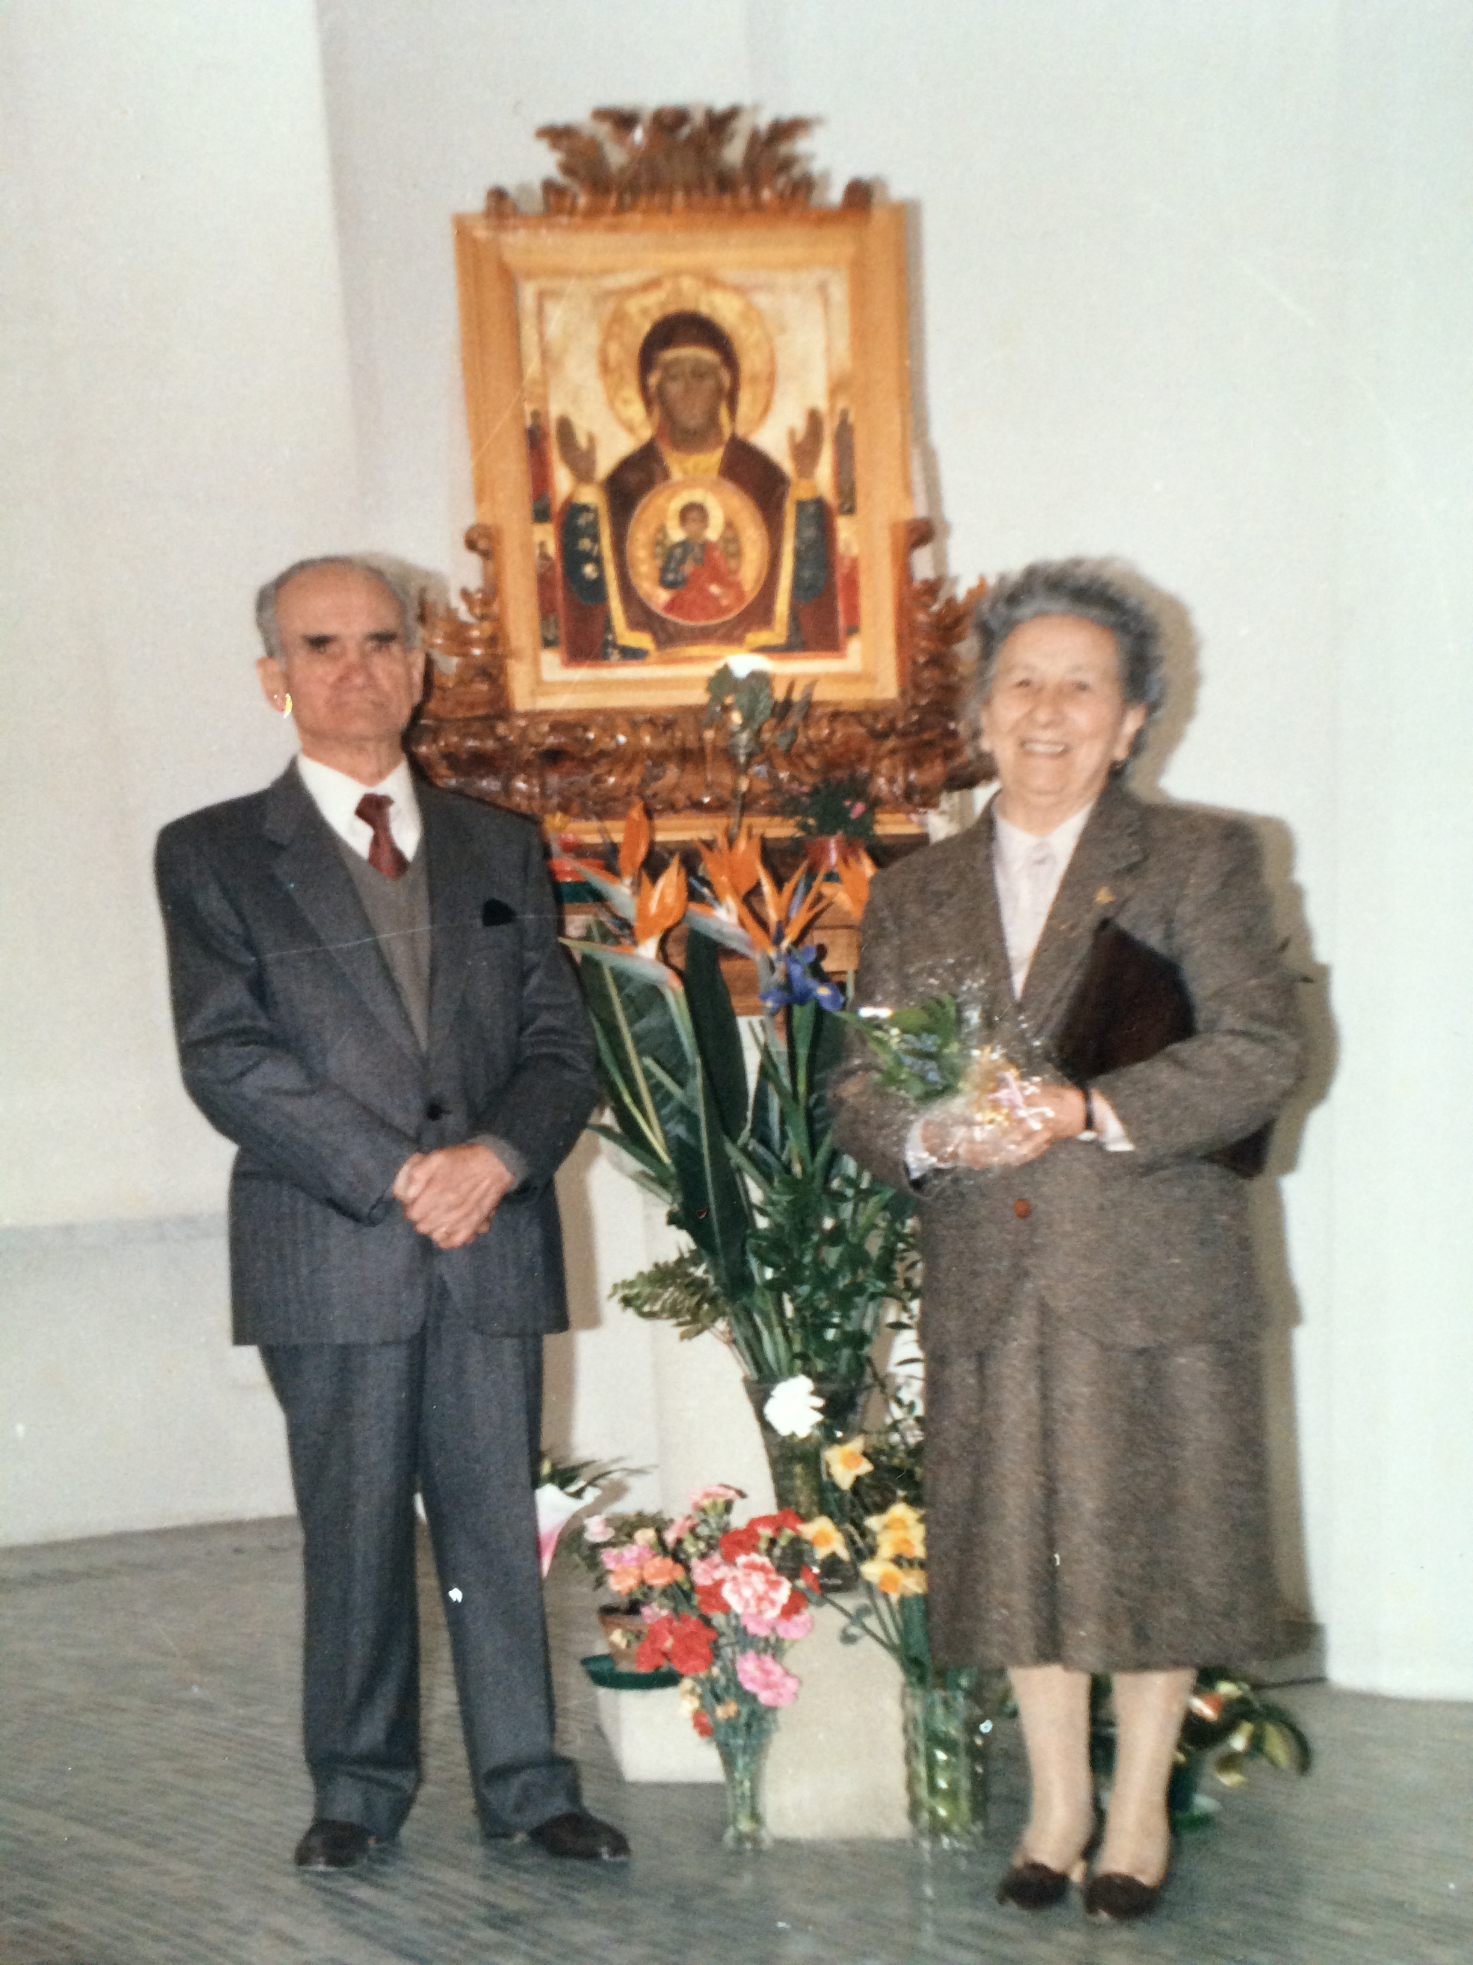
E PRIMA?
Prima di noi ci sono stati i nostri genitori, i nostri nonni , i bisnonni… è difficile andare oltre qualche generazione.

Slide 4
E PRIMA?
Qualche migliaio di anni fa le nostre pianure erano in gran parte incolte, solo alcune aree erano coltivate. A progenitori che praticavano l’agricoltura o l’allevamento possono essere collegate le nostre popolazioni. Essi provenivano dal Vicino Oriente.

Slide 5
E PRIMA?
Intorno a 40.000-30.000 anni fa ai piedi delle colline delle Alpi o dell’Appennino vivevano uomini che praticavano la caccia a camosci o renne. Il clima era rigido, i ghiacciai si estendevano nelle vallate alpine giungendo agli orli della Pianura Padana. Erano uomini in tutto simili a noi (sapiens sapiens) Fabbricavano selci, collezionavano conchiglie, praticavano la sepoltura dei defunti.

Slide 6
E PRIMA?
Nel continente europeo 50-60.000 anni fa vivevano uomini un po’ diversi da noi nel volto. Non erano molto alti, la fronte sfuggente e arcate sopraorbitarie molto sporgenti. Sono i Neandertaliani. Vivevano di caccia, organizzavano accampamenti ove abitavano in gruppi familiari. Seppellivano i morti.

Slide 7
E PRIMA?
Mezzo milione d’anni fa in Europa, in Africa e in Asia vivevano uomini che dedicavano gran parte del loro tempo alla caccia dei grandi mammiferi: bisonti, elefanti, rinoceronti. Conoscevano e producevano il fuoco per cuocere il cibo e tenere lontani animali feroci. Scheggiavano la selce. Vengono chiamati homo erectus.

Slide 8
E PRIMA?
Se ci portiamo molto indietro nel tempo, a due milioni di anni fa, gli uomini sulla terra erano localizzati nella savana africana a est della valle del Rift. Erano alquanto diversi da noi nella taglia corporea , nel cranio e nella fisionomia della faccia. Ma avevano comportamenti che rivelano capacità di cultura e suggeriscono di attribuirli a livello umano. Sono forme attribuibili a homo habilis.

Slide 9
E PRIMA?
3 milioni di anni fa l’uomo non c’era sulla terra. C’erano primati che si avvicinavano alla forma umana e ora non esistono più. Venivano chiamati Australopiteci.

Slide 10
E PRIMA?
150 milioni di anni fa i grandi dominatori sulla scena terrestre erano i dinosauri, rettili di tutte le dimensioni.

Slide 11
E PRIMA?
13,7 miliardi di anni fa c’è stata un’esplosione iniziale: il big-bang che ha portato alla formazione e all’espansione dell’universo da un nucleo piccolissimo di particelle ultraelementari ad altissima temperatura da cui si sono formati protoni e neutroni.

Slide 12
Se paragoniamo il tempo totale dal Big bang a oggi …
A che ora arriva l’uomo?
23:59

Slide 13
40.000 anni fa ….l’Homo sapiens
L’uomo si distingue da piante e animali perché, in esso, all’elemento biologico, comune a tutti i viventi, si accompagna un elemento comportamentale diverso:
LA CULTURA

Slide 14
L’UOMO CREA CULTURA
La cultura è peculiarità degli uomini che dotati di intelligenza riescono a modificare l’ambiente pienamente consapevoli del loro operato. L’uomo è capace di creare cultura perché sa compiere azioni secondo un progetto e sa attribuire valori simbolici.
La cultura è la nicchia ecologica dell’uomo.

Slide 15
LA CULTURA E’ CARATTERIZZATA DA:
PROGETTUALITA’
SIMBOLIZZAZIONE

Slide 16
PROGETTUALITA’
L’UOMO POSSIEDE UN’INTELLIGENZA ASTRATTIVA (vede le azioni nella mente senza che accadano realmente. Le sa astrarre dal contesto e le sa immaginare)
L’UOMO CONOSCE IL NESSO TRA MEZZO E FINE E REALIZZA INTENZIONALMENTE STRUMENTI TRAMITE OSSERVAZIONE E CAPACITA’ ASTRATTIVA

Slide 17
Un esempio
IL PROPULSORE

Slide 18
PROGETTUALITA’ IN ATTO (1):
LA MODIFICAZIONE DELL’AMBIENTE
DUE ESEMPI:
INDUSTRIA LITICA
CONSERVAZIONE E RIPRODUZIONE DEL FUOCO

Slide 19
Industria litica
Chopper (2,5 milioni di anni fa)
Bifacciali o amigdale (mandorla)
Raschiatoi e scalpelli
Strumenti composti provvisti di immanicatura
Propulsori
Archi (10.000 a.C)

Slide 20
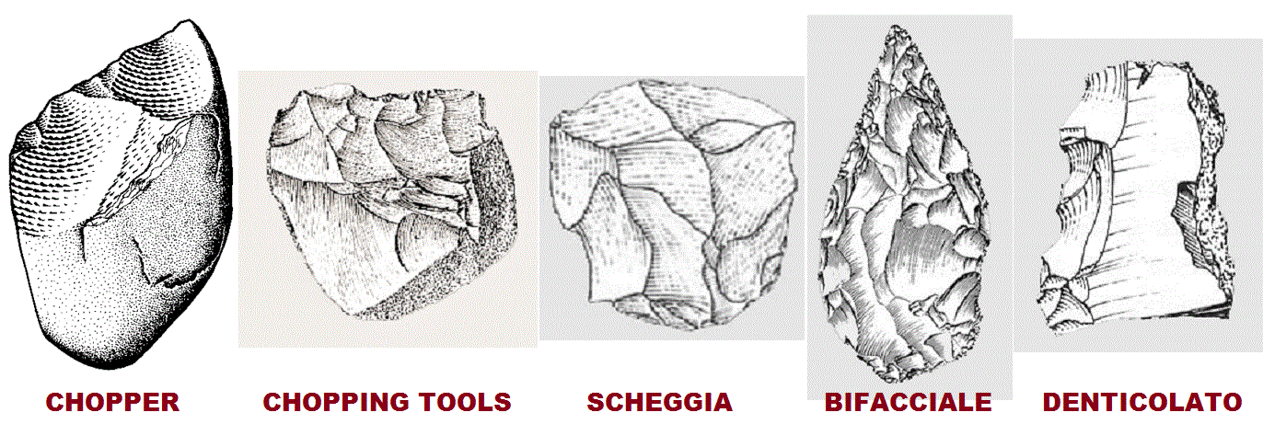
Industria litica (1)

Slide 21
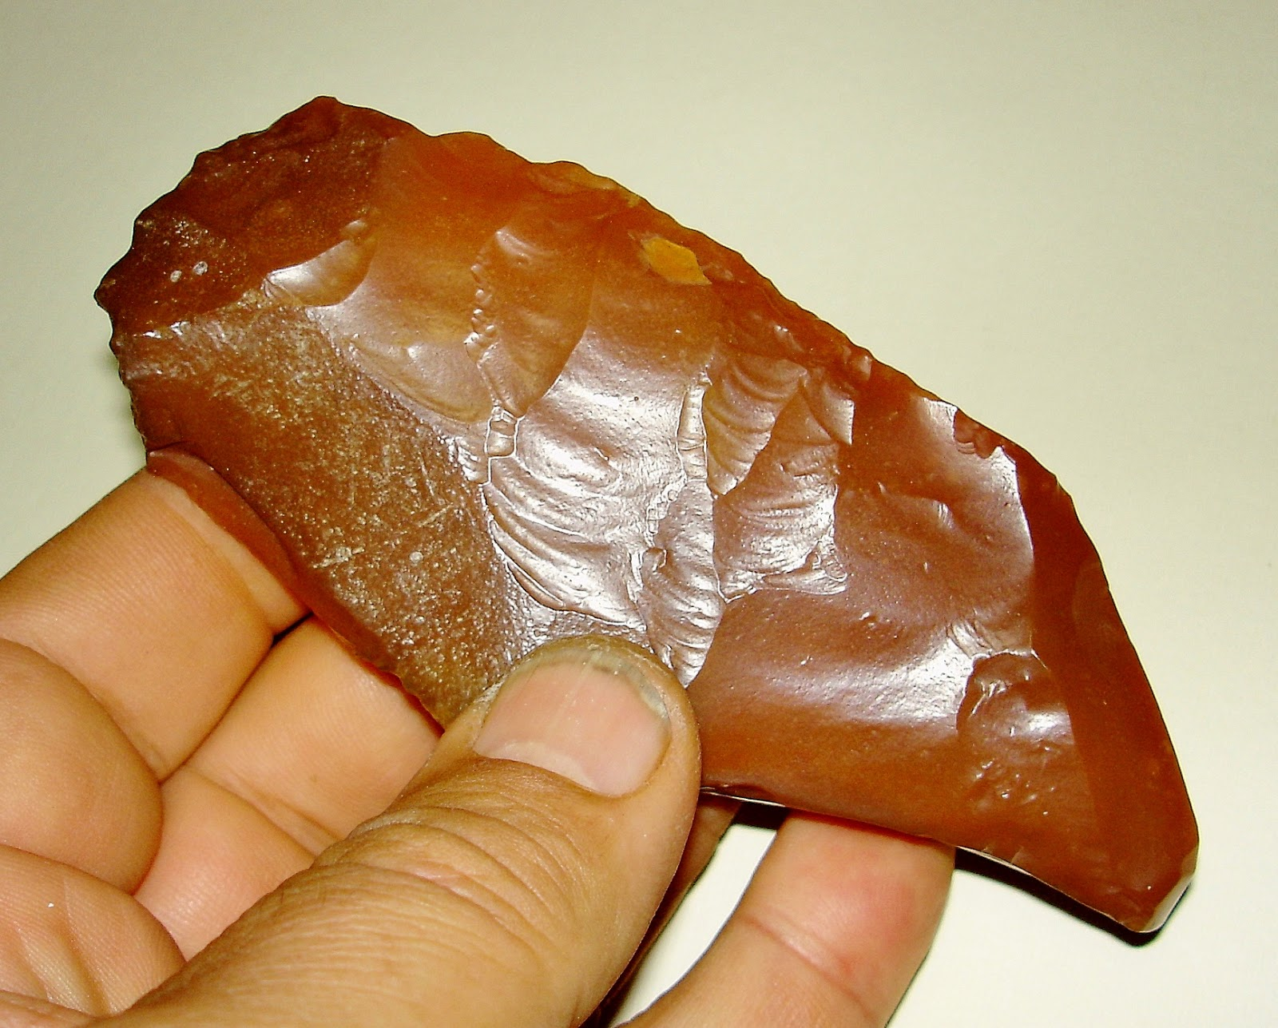
Industria litica (2)

Slide 22
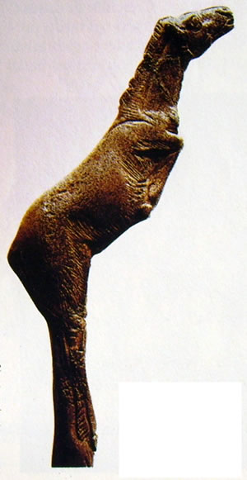
Industria litica (3)

Slide 23
Conservazione e riproduzione del fuoco
Dapprima l’uomo conserva il fuoco.
Poi riesce a riprodurlo. In due modi:
Per frizione
Per percussione

Slide 24
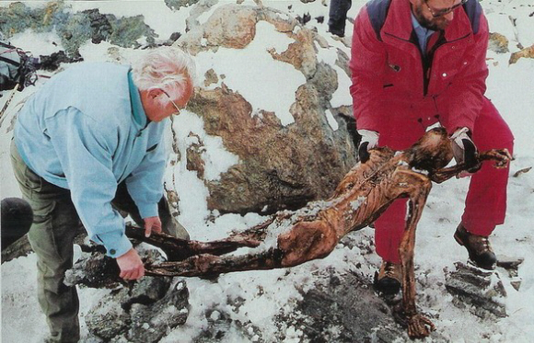
Oetzi, la mummia del Similaun

Slide 25
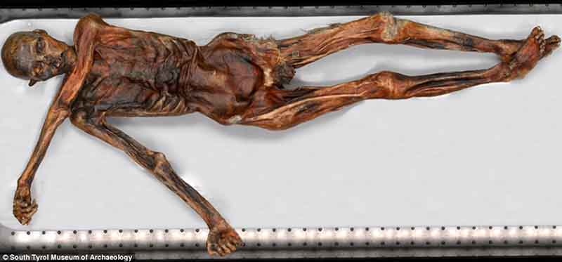
Oetzi’s anatomy…

Slide 26
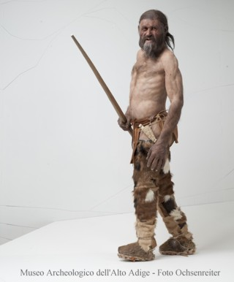
Come vestivamo nel 5300 a. C.

Slide 27
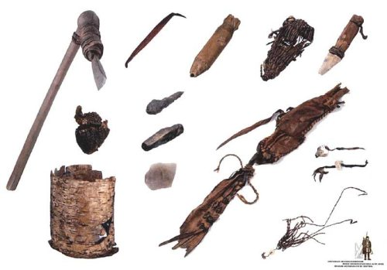
In uno zaino di 5000 anni fa…

Slide 28
IL PROGETTO, SI DICEVA…
COL FUOCO E I CHOPPER:
Procura calore (cuoce, scalda, difende)
Produce luce (difende, prolunga il giorno, si raccoglie)
Costruisce abitazioni
Comincia ad addomesticare i campi e a coltivare

Slide 29
E REALIZZA…
AUMENTO DEMOGRAFICO

Slide 30
UNA QUESTIONE DI…
INTELLIGENZA ASTRATTIVA
Il castoro crea le dighe, ma non c’è progresso, perché non c’è capacità di pensare il futuro.
L’uomo è libero di muoversi creativamente.
Gli altri esseri viventi adattano i geni all’ambiente, l’uomo adatta l’ambiente ai geni.
Dai chopper ai bifacciali, dalle asce ai microchip la cultura (ambiente creato dall’uomo) si lega ai meccanismi di adattamento.

Slide 31
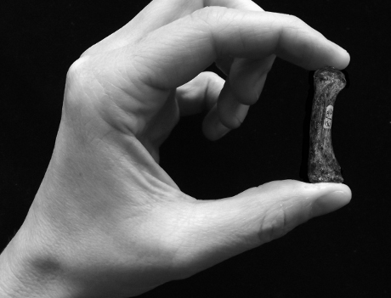
Un piccolo gesto che cambia tutto…

Slide 32

Un’evoluzione che continua…

Slide 33
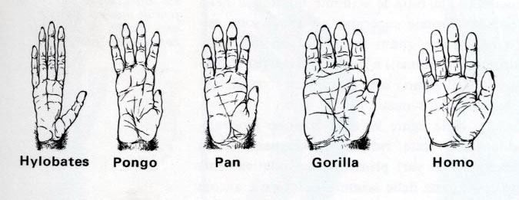
Questione di… mani

Slide 34
PROGETTUALITA’ IN ATTO (2):
L’ORGANIZZAZIONE SOCIALE
Vita in comunità e riflessione politica grazie a :
Cooperazione
Sviluppo del linguaggio

Slide 35
SIMBOLIZZAZIONE
CAPACITA’ DI LEGARE OGGETTI A VALORI ASTRATTI:
“DIRE CHE QUALCOSA RAPPRESENTA ALTRO”

Slide 36
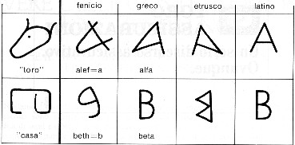
INDIZI DI CAPACITA’ SIMBOLICA (1):
IL LINGUAGGIO E LA SCRITTURA

Slide 37
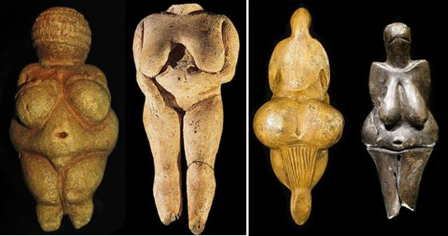
INDIZI DI CAPACITA’ SIMBOLICA (2):
FORME ARTISTICHE

Slide 38
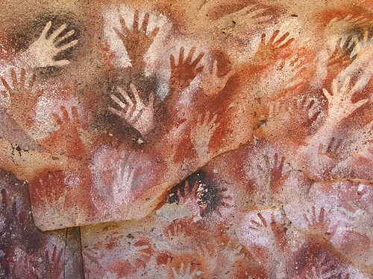
INDIZI DI CAPACITA’ SIMBOLICA (3):
PITTURE RUPESTRI

Slide 39
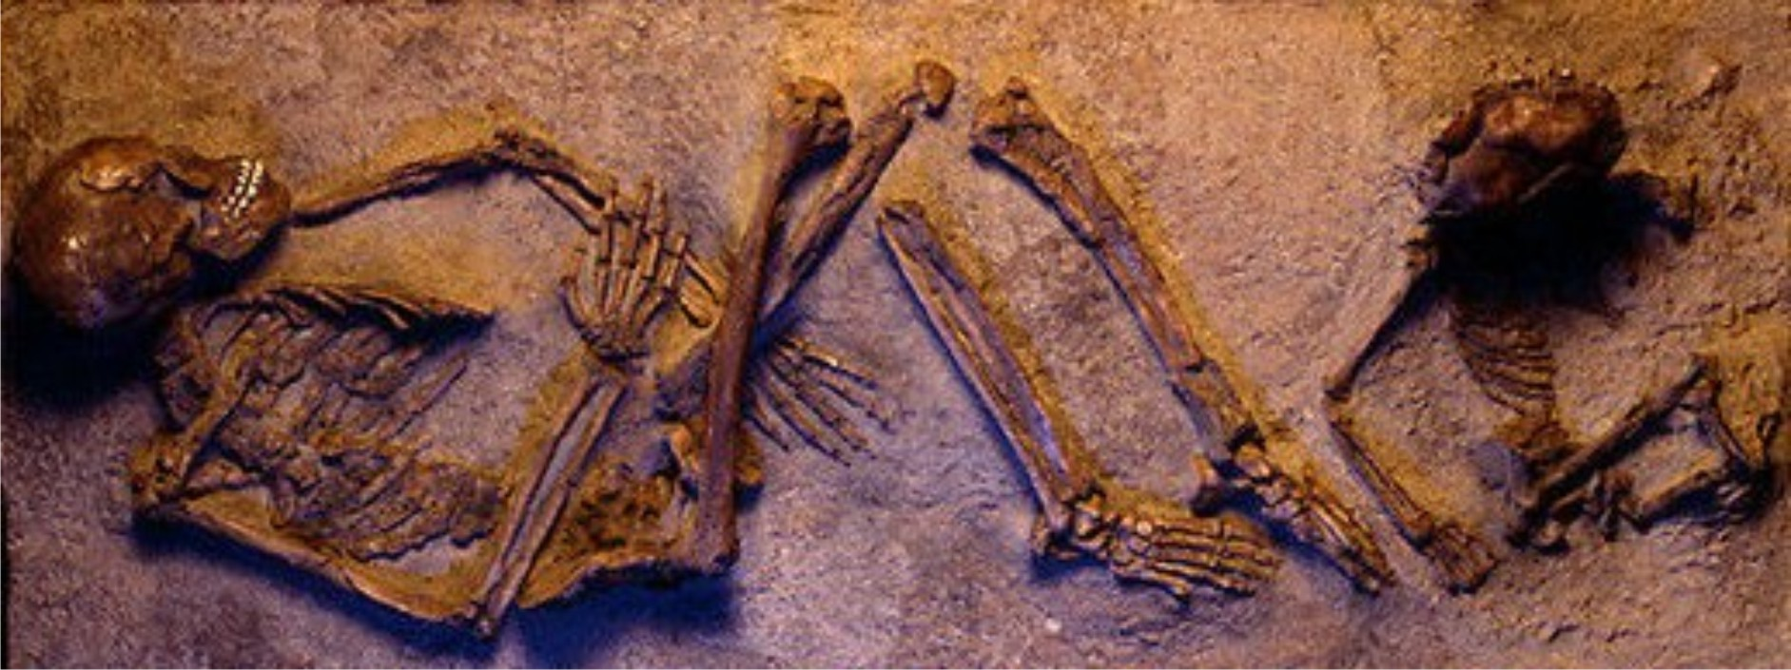
INDIZI DI CAPACITA’ SIMBOLICA (4):
LE SEPOLTURE

Slide 40
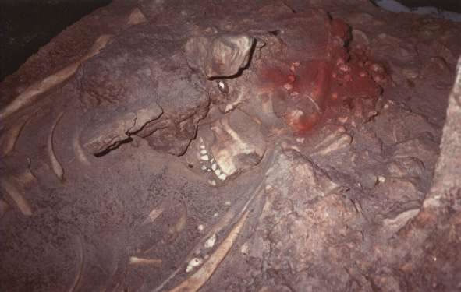
PENSARE LA MORTE

Slide 41
RIPERCORRIAMO I PUNTI SINTETICI (1)
Gli animali si mettono in rapporto vitale con l’ambiente che fornisce loro quanto necessario per vivere. Affrontano i diversi ambienti con tentativi che non muovono da un ragionamento. Sono istintivi.
Gli animali non sanno concepire il futuro. Non sono quindi coscienti del rapporto con l’ambiente.

Slide 42
RIPERCORRIAMO I PUNTI SINTETICI (2)
L’uomo è in grado di predisporre azioni in ordine ad un fine da raggiungere.
L’uomo prevede le conseguenze delle azioni.
Può compiere azioni anche se non tornano immediatamente a proprio vantaggio.
L’uomo si lascia modificare dall’ambiente ma è anche l’unica specie in grado di modificare l’ambiente.

Slide 43
RIPERCORRIAMO I PUNTI SINTETICI (3)
L’adattamento è realizzato da progettualità e simbolismo grazie a cui si crea la cultura.
La cultura non si esaurisce nel rendere l’uomo capace di affrontare i diversi ambienti, va oltre la sussistenza.
L’uomo ha anche manifestazioni slegate da funzioni biologiche.

